Slide 1

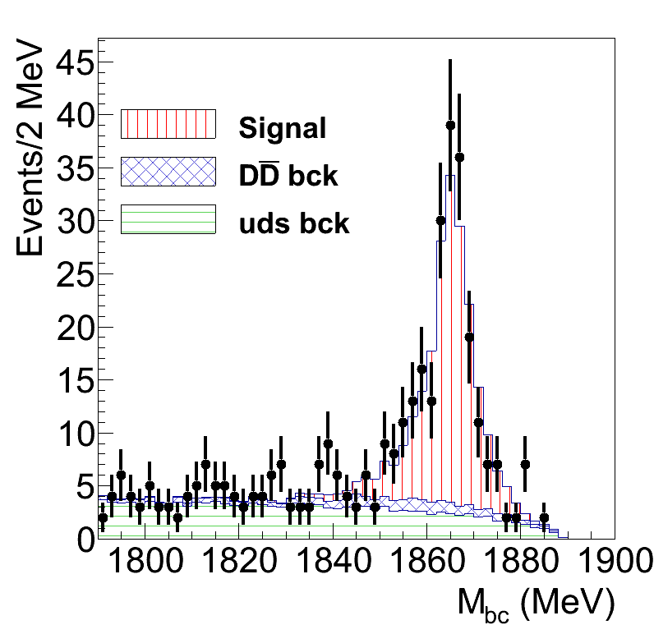
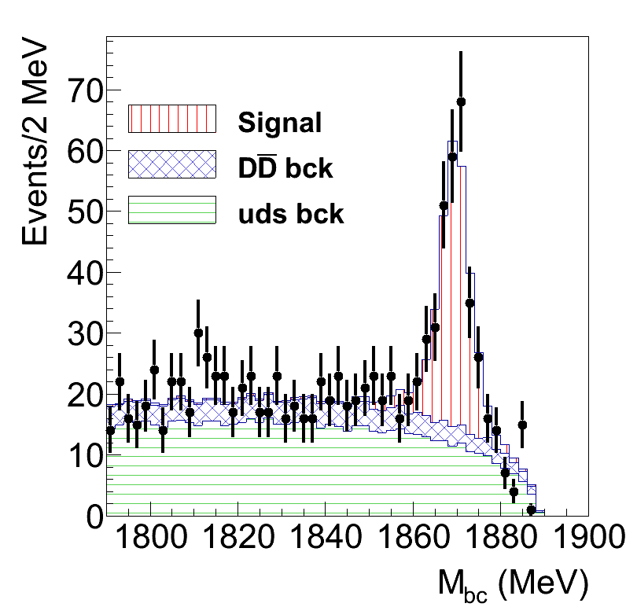
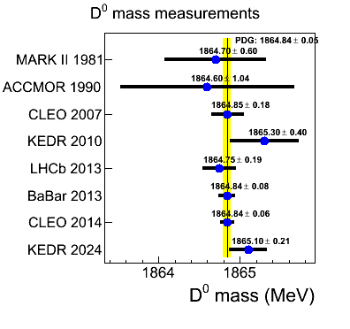
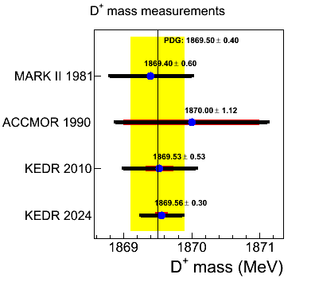
Измерение массы нейтрального и заряженных D-мезонов с детектором КЕДР
Институт ядерной физики им. Г.И. Будкера Сибирского отделения Российской академии наук
Авторы: И.В. Овтин, коллаборация КЕДР
Нейтральные и заряженные D-мезоны являются основными состояниями в семействе мезонов с открытым чармом. Измерение их масс задает основные реперы в шкале масс для более тяжелых возбужденных состояний. Масса D-мезона важна для определения порога рождения DD*, а также для понимания природы X(3872). Детектором КЕДР на коллайдере ВЭПП-4М в 2016-17 гг. в максимуме сечения рождения ψ(3770)-мезона был набран интеграл светимости 4 пб⁻¹ , примерно в четыре раза больше, чем в предыдущем измерении масс D-мезонов детектором КЕДР в 2010 г. Набранный интеграл светимости позволил измерить массу D⁰-мезона на уровне точности лучших мировых результатов, а точность измеренной массы D⁺-мезона превосходит табличную точность PDG. Полученные значения масс составляют:
M(D⁰) = 1865.100 ± 0.210(стат) ± 0.038(сист) МэВ,
M(D⁺) = 1869.560 ± 0.288(стат) ± 0.090(сист) МэВ.
Распределение по M_{bc}: слева - для D⁰→Kπ, справа – для D⁺→Kππ.
Сравнение результатов измерений детектора КЕДР с данными экспериментов из таблицы PDG.
Публикации: И.В. Овтин и др. (коллаборация КЕДР), Измерение масс нейтрального и заряженного D-мезонов с детектором КЕДР // Физика элементарных частиц и атомного ядрa (2025), принята к публикации (труды Научной сессии секции ядерной физики ОФН РАН), импакт-фактор 0.4.

